Slide 1
Mark Elliot Zuckerberg

Slide 2
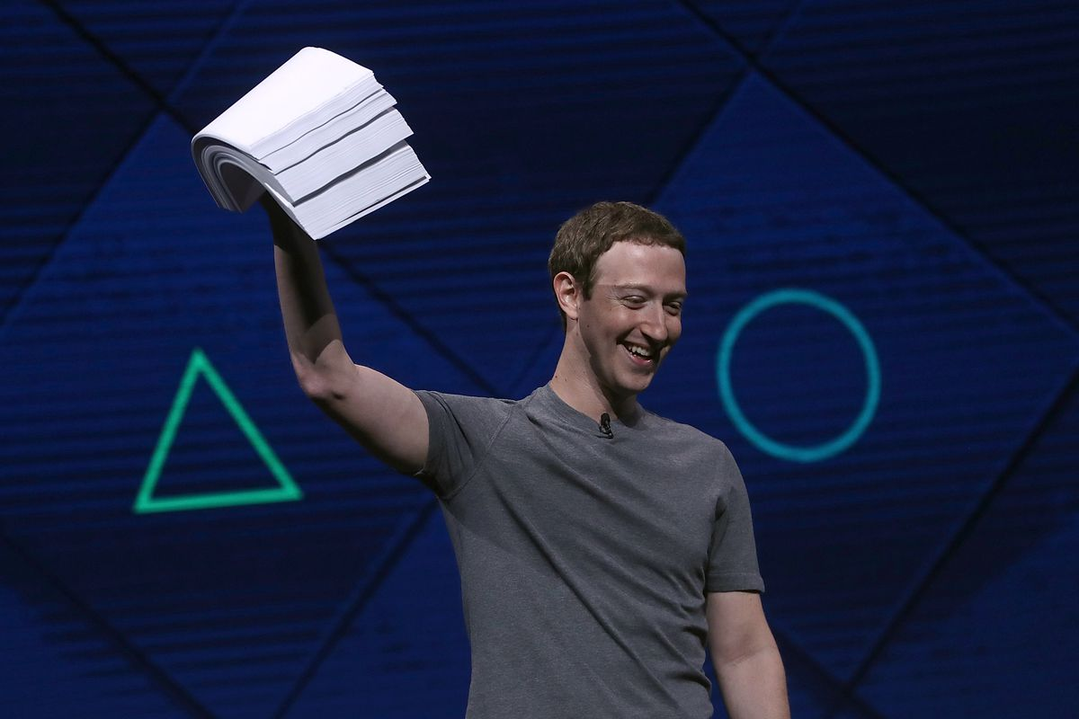
Tartalom
Téma választásának oka
Weboldal célja
Weboldal tartalma
Weboldal Layout
Sources

Slide 3
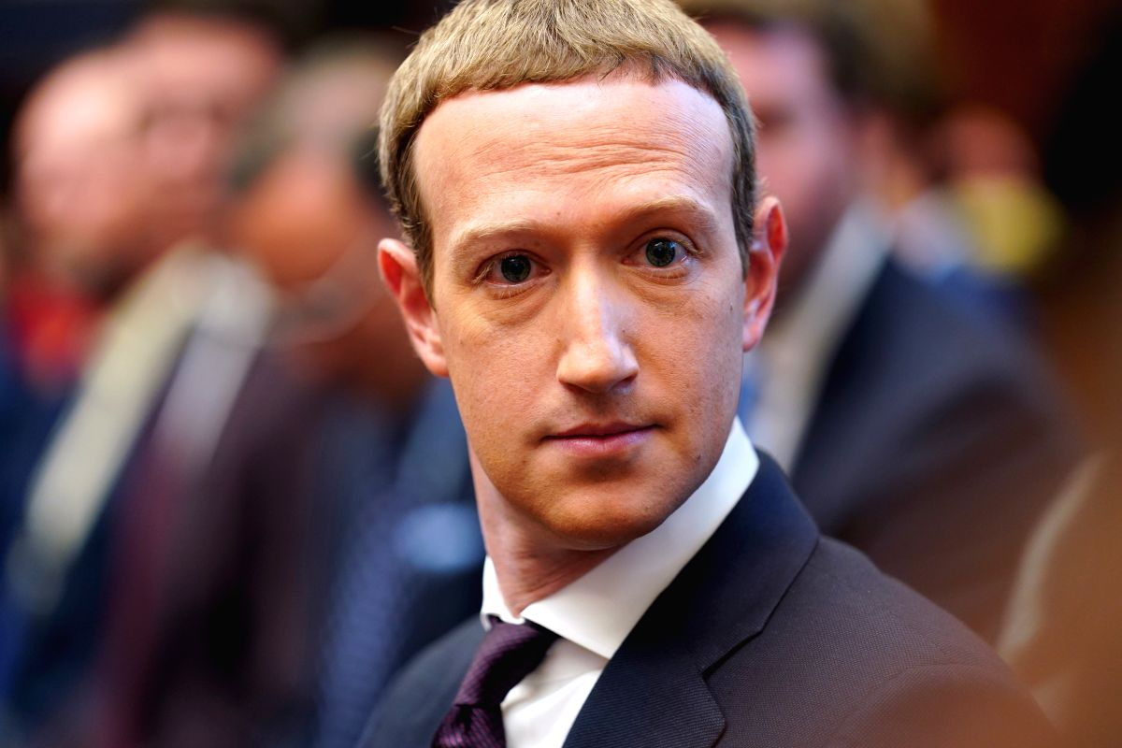
Téma választásának oka
Mark Zuckerberg mint példakép
Érdekes karrier
Kreaitivtás hiánya
Meme

Slide 4
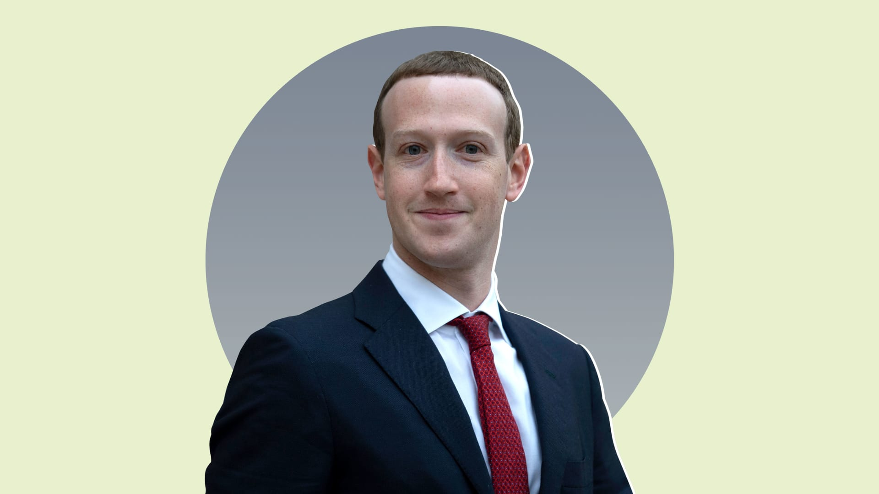
Weboldal célja
Uint8 jegy = 5;
Ismeretterjesztés
Kideriteni hogy gyik és/vagy robot (mas nem lehet)

Slide 5
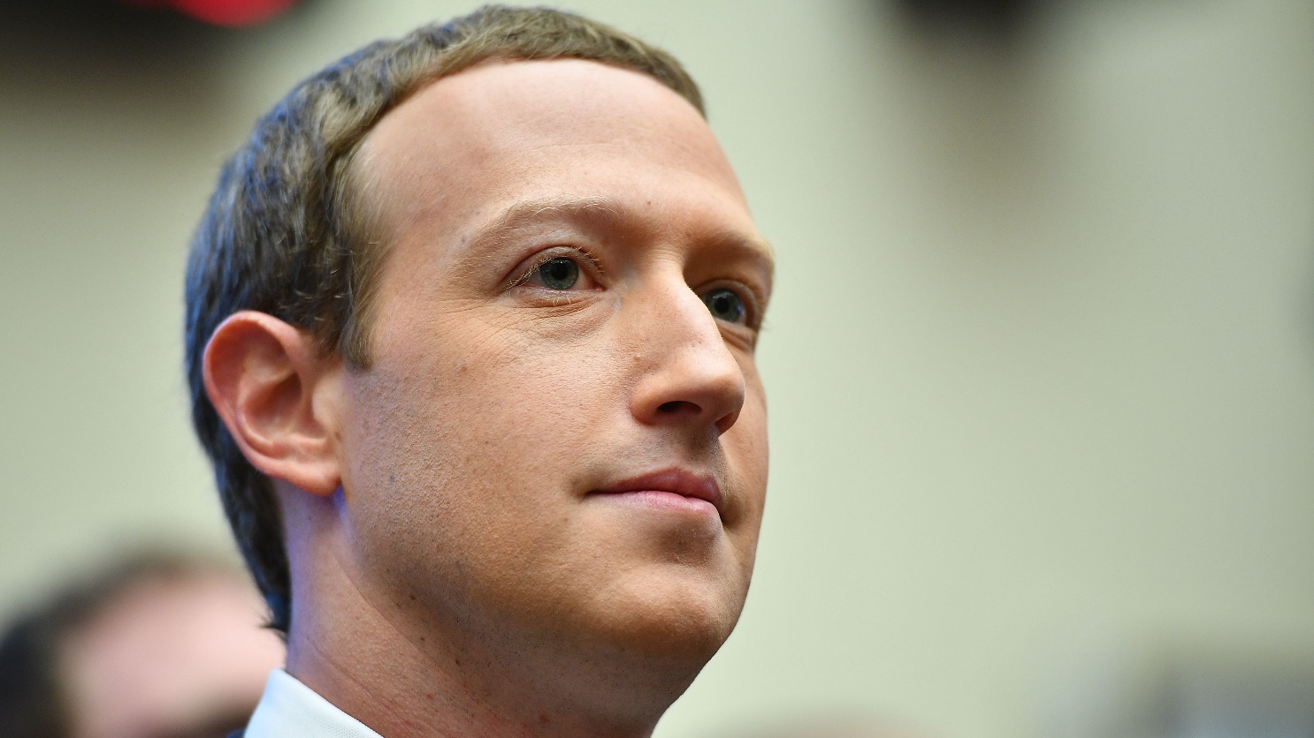
Weboldal tartalma
Élete
Karrier
Érvek:
Robot
Gyík
Jótékonyság

Slide 6
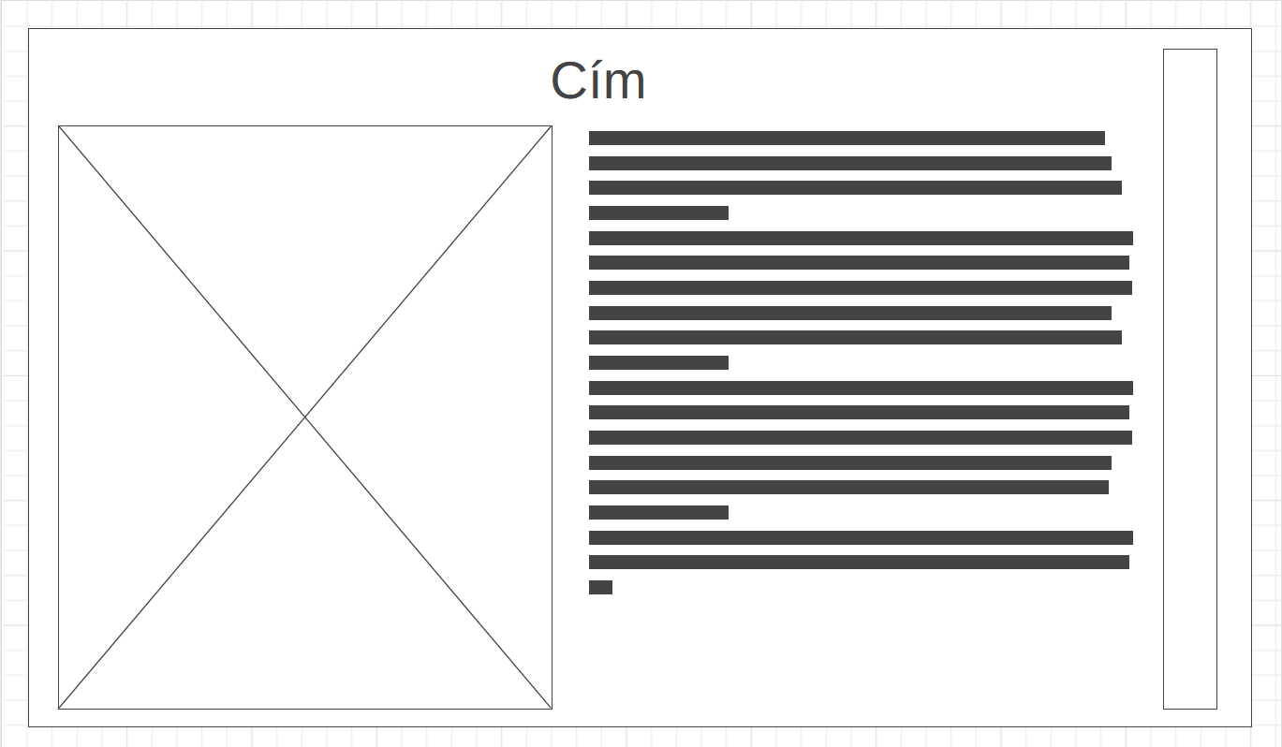
Weboldal Layout
Középen fönt mindig az aktuális cím
Oldalt lebegő és inaktivitás által eltűnő navbar
Bal oldal kép
Jobb oldal szöveg

Slide 7
https://en.wikipedia.org/wiki/Mark_Zuckerberg
https://www.instagram.com/zuck/
https://wireframe.cc/21galT
https://hu.pinterest.com/pin/571957221437933255/
https://github.dev/SeenLenz/Rsty_decajing_jingle

